Slide 1
Lavoro di squadra, rapporto coi superiori/eia
Kit di inserimento H3SE
Modulo TCG 4.2

Slide 2
GLI OBIETTIVI DEL MODULO
Al termine di questo modulo:
Avrete compreso il valore aggiunto del lavoro di squadra (collettivo vs. individuale).
Avrete compreso l'importanza di esprimersi in caso di dubbi sulla sicurezza.
Avrete compreso l'importanza della componente HSE durante l'EIA e sarete in grado di collegarla agli elementi delle politiche HSE.

Slide 3
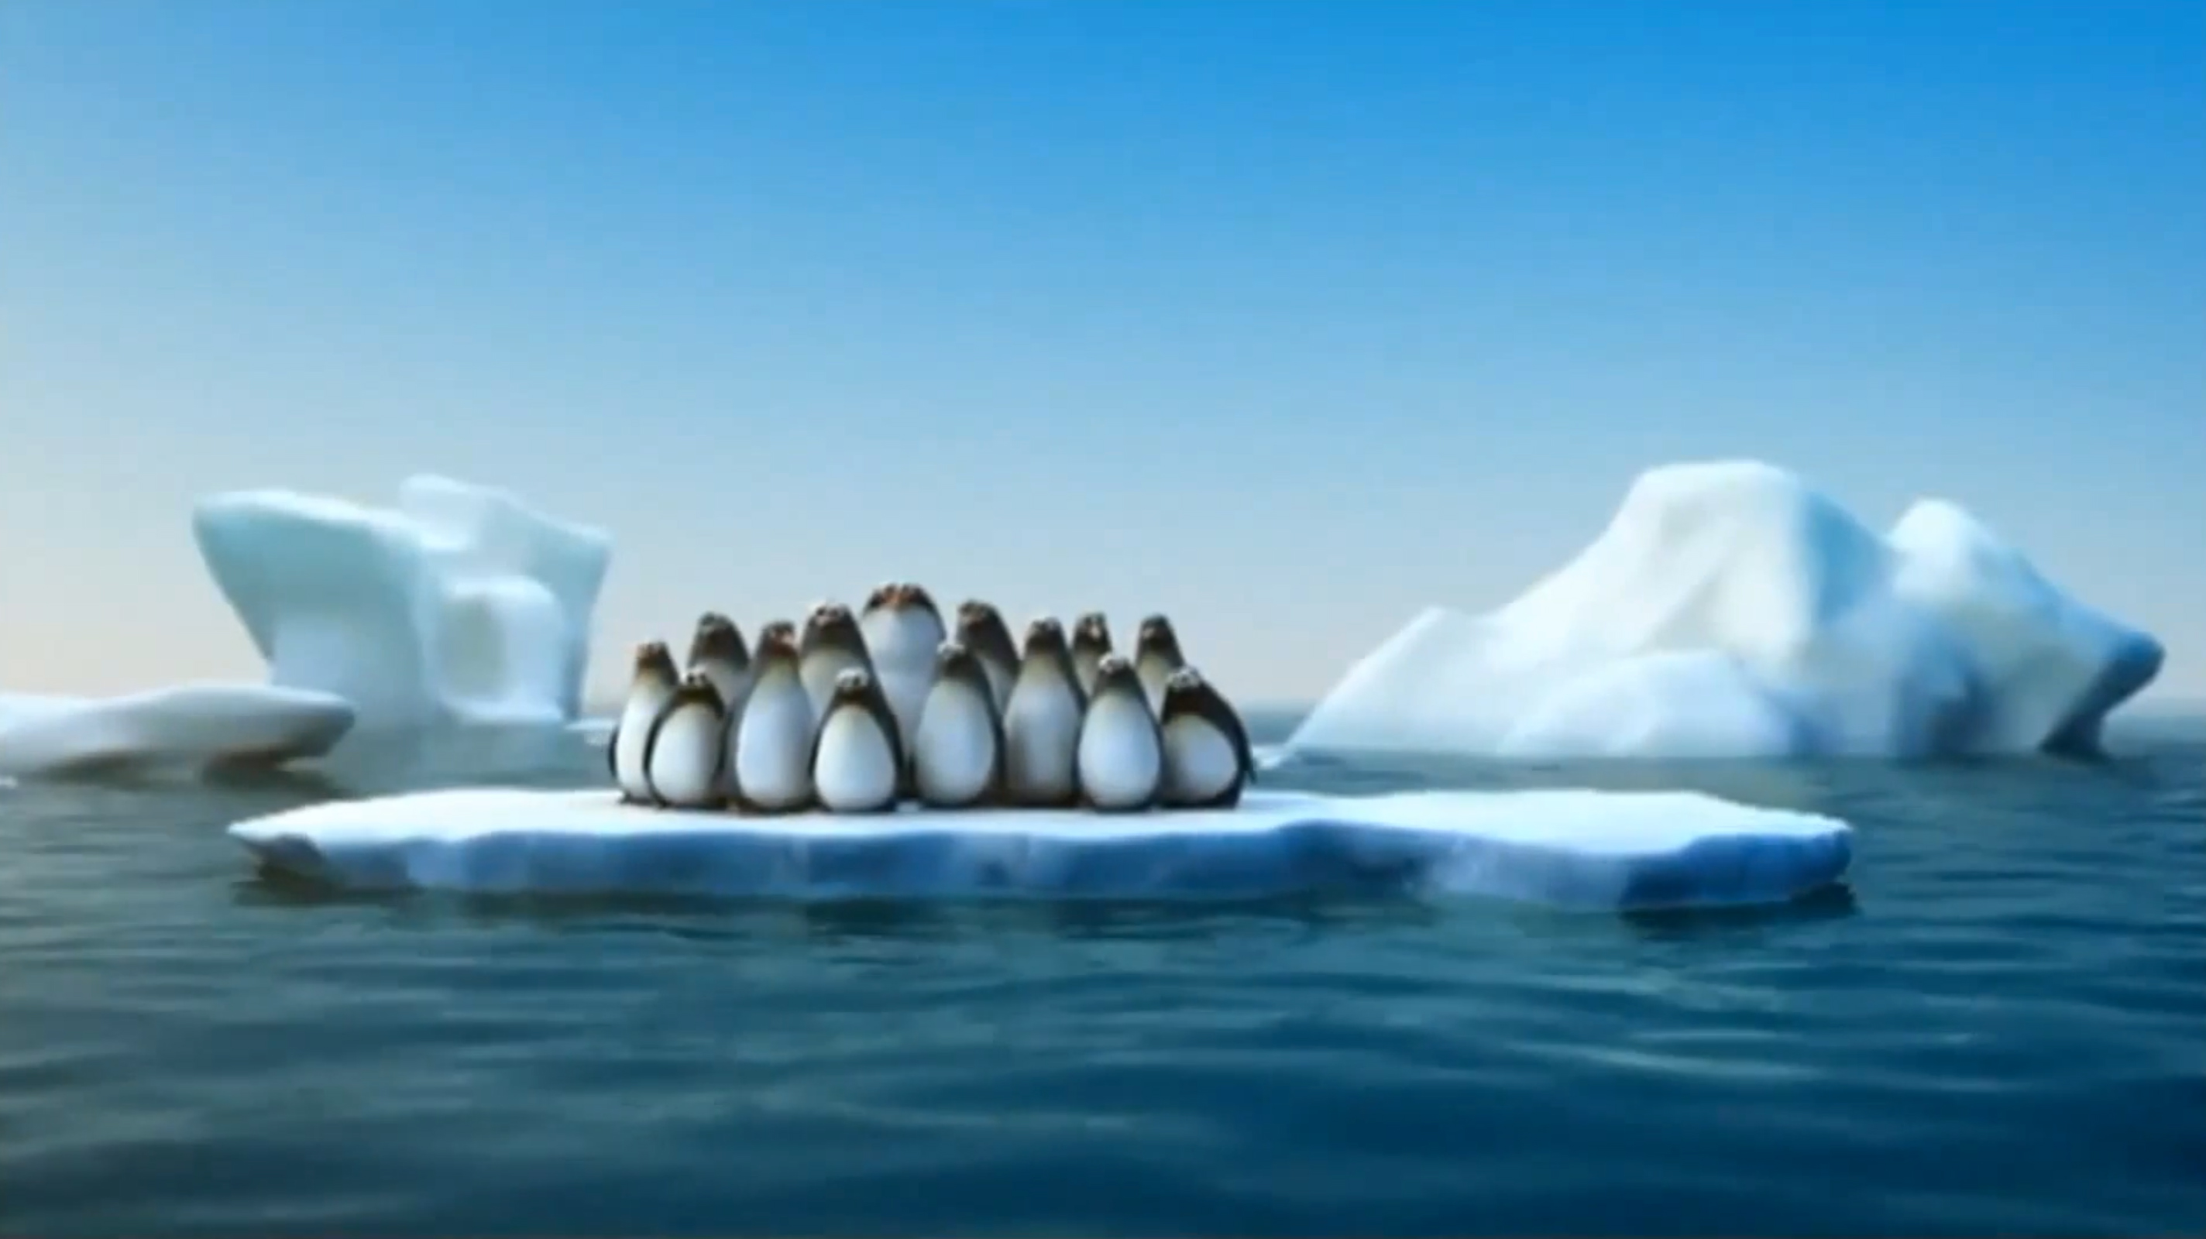
FILMATO: La forza del collettivo

Slide 4
Punti di forza del lavoro di squadra
La dimensione squadra, "la forza del collettivo", è un cardine della sicurezza:
Potenza della solidarietà
Varie esperienze
Conoscenze diverse
Importanza dell'occhio nuovo
L'unione fa la forza

Slide 5
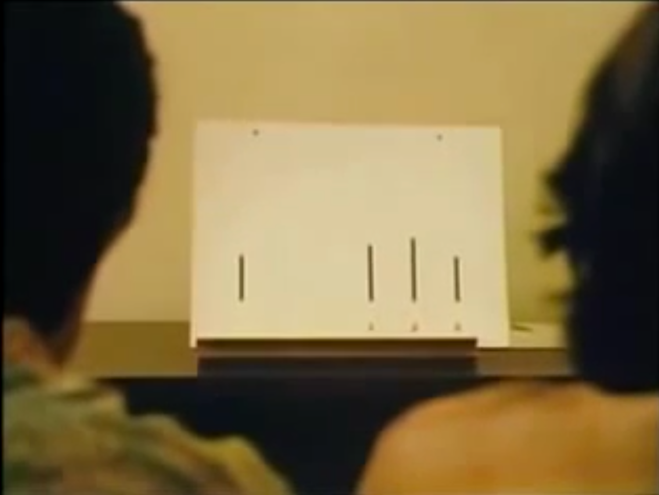
FILMATO: Conformità al gruppo

Slide 6
Fattori d'influenza
I comportamenti individuali nell'ambito di un gruppo possono essere influenzati da vari fattori:
Pressione dei colleghi
Ricerca di riconoscimento dei colleghi
Desiderio di impressionare gli altri
Pressione contrattuale per le ditte appaltatrici
Pressione culturale (il capo ha sempre ragione!)
...

Slide 7
workshop
Istruzioni:
"Elencate i problemi che può porre il fatto di conformarsi alle decisioni di un Gruppo quando invece si ha la sensazione che qualcosa non va"
Lavoro a coppie (10 minuti)
Resoconto di una coppia

Slide 8
I rischi dovuti all'effetto del gruppo
In caso di dubbio, non dire o non chiedere nulla può presentare rischi:
Perdersi qualcosa di importante se avete ragione
Continuare a pensare che ciò non possa funzionare
Lasciare che si verifichi un fenomeno di compiacenza
È indispensabile che tutti i membri della squadra comprendano interamente le decisioni prese dai responsabili superiori prima di cominciare un lavoro.

Slide 9
Esperimento della banana
Cinque scimmie vengono messe in una gabbia, sopra la quale viene sospesa una banana (fuori portata).
Viene posizionata una scala nella gabbia, che permette di raggiungere la banana.
Ogni volta che una scimmia prova a salire sulla scala, tutte le scimmie vengono spruzzate con acqua fredda
Le scimmie hanno imparato rapidamente a restare lontani dalla scala!
Rif.: Dott. H. Harlow
University of Wisconsin - Madison

Slide 10
Esperimento della banana
Una delle scimmie "esperte" viene sostituita da una nuova scimmia che non ha ancora avuto la notizia "del modo in cui succede"
La nuova scimmia si affretta a salire sulla scala per prendere la banana.
Rif.: Dott. H. Harlow
University of Wisconsin - Madison

Slide 11
Esperimento della banana
Appena questa scimmia prova a salire sulla scala, le altre scimmie, che temono di farsi spruzzare, gli impediscono di salire.
Non c’è stato bisogno di spruzzarla perché la nuova scimmia capisca che non si deve salire su questa scala e che può scordarsi la banana.
Rif.: Dott. H. Harlow
University of Wisconsin - Madison

Slide 12
Esperimento della banana
Una per volta, le cinque scimmie originali (che erano state bagnate) vengono sostituite.
Lo scenario viene ripetuto con ogni nuova scimmia, fino a che non ne resta nessuna che ha sperimentato l'acqua fredda.
Rif.: Dott. H. Harlow
University of Wisconsin - Madison

Slide 13
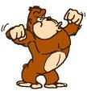
Esperimento della banana
Una di queste scimmie "di seconda generazione" viene sostituita a sua volta, e lo scenario si ripete nuovamente.
Senza comprensione diretta della ragione per la quale la scala non doveva essere utilizzata, tutte le scimmie erano diventate "custodi" della “regola”.
Rif.: Dott. H. Harlow
University of Wisconsin - Madison

Slide 14
Esperimento della banana
Chiamiamo questo atteggiamento "coscienza collettiva", "il modo in cui abbiamo sempre fatto", "il modo in cui le cose avvengono qui"
Nel nostro mondo, i risultati sono gli stessi:
Diffusione di cattive abitudini, condizionamento negativo, repressione di qualsiasi rimessa in discussione… possono essere molto frustranti per chiunque provi ad iniziare un cambiamento positivo, in particolare quando si tratta di comportamenti.
Rif.: Dott. H. Harlow
University of Wisconsin - Madison
Notes:
Si noterà che quest'effetto gruppo può avere conseguenze positive soprattutto nel rispetto delle regole elementari di sicurezza. Ma quando è un comportamento inadeguato che è riprodotto per effetto del gruppo, invertire la tendenza è molto complicato, poichè prendere iniziative a favore della sicurezza viene vissuto come rimessa in discussione della regola tacita.

Slide 15
RIUNIONE DI LANCIO

Slide 16
Cosa ci si attende dal manager
Abbinare i messaggi alle pratiche:
Collegare gli atti alle parole.
Fornire un reale feedback sulle azioni decise.
Incoraggiare le segnalazioni in caso di situazioni a rischio.
Dare ascolto alle ditte appaltatrici e ai rappresentanti del personale.
Aprire il dibattito sulle contraddizioni tra le regole e le istruzioni.
Lasciare che tutti si esprimano.
Assicurarsi di spiegare in caso di dubbio di qualcuno.
Pronunciarsi in caso di situazione da arbitrare.
Tenere conto della realtà del posto nella definizione dei compiti
Ascoltare la propria squadra

Slide 17
Cosa ci si attende da tutti
Implicazione di tutti:
Esprimere/riportare ogni dubbio che riguarda una situazione.
Rispettare ciò che dicono i vostri colleghi.
Il reporting delle anomalie/deviazioni.
La creazione/revisione delle regole/procedure.
Il feedback.
In caso di dubbi, esprimeteli sempre.
Non dire nulla di un rischio importante non farà di voi un eroe, anche se non si verifica alcun incidente

Slide 18
Il colloquio individuale annuale (EIA) e l'H3SE
Quali sono le intenzioni di un EIA?
L'aspetto H3SE è integrato nell'EIA?

Slide 19
EIA e performance H3SE
Obiettivo H3SE dell'EIA: sviluppare le performance H3SE di ciascuno.
Il raggiungimento degli obiettivi H3SE individuali contribuisce alla performance H3SE di Total.
Esempi di obiettivi individuali H3SE in collegamento con gli obiettivi H3SE gruppo:
… Si veda l'opuscolo P5

